Slide 1

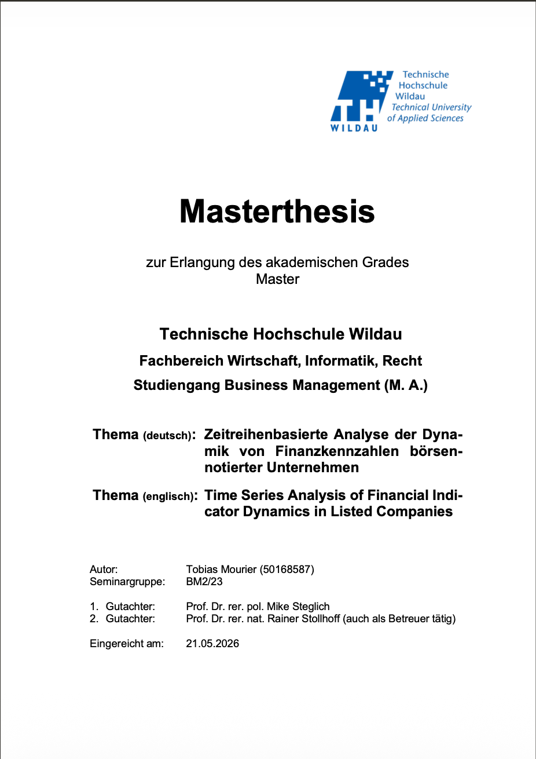
MASTERKOLLOQUIUM
Zeitreihenbasierte Analyse der Dynamik von Finanzkennzahlen börsennotierter Unternehmen
VORGELEGT VON
HOCHSCHULE
PRÜFER
DATUM
Tobias Mourier
Technische Hochschule Wildau
Prof. Dr. M. Steglich
Prof. Dr. R. Stollhoff
07.07.2026
Notes:
Sehr geehrter Professor Steglich, sehr geehrter Professor Stollhoff, ich freue mich, dasss ich hier beim Kolloquium die Möglichkeit habe, meine Masterarbeit “Zeitreihenbasierte Analyse der Dynamik von Finanzkennzahlen börsennotierter Unternehmen” vorzustellen. Ich habe untersucht, wie sich Finanzkennzahlen börsennotierter US-Unternehmen über die Zeit verhalten — nicht ihre Höhe, sondern ihre Dynamik. In den nächsten 15 Minuten zeige ich Ihnen, warum sich diese Dynamik systematisch unterscheidet, wie die Kennzahlen zusammenhängen und womit sich die Unterschiede erklären lassen.

Slide 2
EINLEITUNG
02 / 13
Zeitreihenbasierte Analyse der Dynamik von Finanzkennzahlen börsennotierter Unternehmen
Zeitreihenbasierte
Finanzkennzahlen börsennotierter Unternehmen
Eine Kennzahl ist eine Momentaufnahme, die Information steckt in der Veränderung / Dynamik
Notes:
[Zeit: 1:30] Eine Kennzahl wie der ROA ist eine Momentaufnahme. Die Information steckt in der Bewegung: Kehrt eine Veränderung im nächsten Quartal zurück — oder bleibt sie? Und wie stark schwankt eine Kennzahl? Diese beiden Dimensionen — Korrekturgeschwindigkeit und Volatilität — sind der Gegenstand der Arbeit. Daraus ergeben sich drei Forschungsfragen: systematische Unterschiede, Interdependenzen über Zeit und Krisen, und der Zusammenhang mit Unternehmensmerkmalen.

Slide 3
EINLEITUNG
02 / 13
Eine Kennzahl ist eine Momentaufnahme, die Information steckt in der Veränderung / Dynamik
Dynamik
Verhalten einer Kennzahl über die Zeit
Notes:
[Zeit: 1:30] Eine Kennzahl wie der ROA ist eine Momentaufnahme. Die Information steckt in der Bewegung: Kehrt eine Veränderung im nächsten Quartal zurück — oder bleibt sie? Und wie stark schwankt eine Kennzahl? Diese beiden Dimensionen — Korrekturgeschwindigkeit und Volatilität — sind der Gegenstand der Arbeit. Daraus ergeben sich drei Forschungsfragen: systematische Unterschiede, Interdependenzen über Zeit und Krisen, und der Zusammenhang mit Unternehmensmerkmalen.

Slide 4
EINLEITUNG
02 / 13
Eine Kennzahl ist eine Momentaufnahme, die Information steckt in der Veränderung / Dynamik
Dynamik
Verhalten einer Kennzahl über die Zeit
φ
Korrekturgeschwindigkeit
σ
Veränderungsvolatilität σ(ΔY)
Kehrt eine Quartalsveränderung im Folgequartal zurück?
Wie stark schwankt eine Kennzahl von Quartal zu Quartal?
Notes:
[Zeit: 1:30] Eine Kennzahl wie der ROA ist eine Momentaufnahme. Die Information steckt in der Bewegung: Kehrt eine Veränderung im nächsten Quartal zurück — oder bleibt sie? Und wie stark schwankt eine Kennzahl? Diese beiden Dimensionen — Korrekturgeschwindigkeit und Volatilität — sind der Gegenstand der Arbeit. Daraus ergeben sich drei Forschungsfragen: systematische Unterschiede, Interdependenzen über Zeit und Krisen, und der Zusammenhang mit Unternehmensmerkmalen.

Slide 5
EINLEITUNG
02 / 13
φ
Korrekturgeschwindigkeit
σ
Veränderungsvolatilität σ(ΔY)
Kehrt eine Quartalsveränderung im Folgequartal zurück?
Wie stark schwankt eine Kennzahl von Quartal zu Quartal?
1
2
3
Weisen Finanzkennzahlen über Unternehmen hinweg systematische Unterschiede in ihrer zeitlichen Dynamik auf?
Welche Interdependenzen bestehen zwischen Finanzkennzahlen und inwieweit
unterscheiden sich diese zwischen Unternehmen?
Stehen zeitliche Dynamiken von Finanzkennzahlen in Zusammenhang mit strukturellen Unternehmensmerkmalen?
Notes:
[Zeit: 1:30] Eine Kennzahl wie der ROA ist eine Momentaufnahme. Die Information steckt in der Bewegung: Kehrt eine Veränderung im nächsten Quartal zurück — oder bleibt sie? Und wie stark schwankt eine Kennzahl? Diese beiden Dimensionen — Korrekturgeschwindigkeit und Volatilität — sind der Gegenstand der Arbeit. Daraus ergeben sich drei Forschungsfragen: systematische Unterschiede, Interdependenzen über Zeit und Krisen, und der Zusammenhang mit Unternehmensmerkmalen.

Slide 6


EINLEITUNG
02 / 13
1
2
3
Weisen Finanzkennzahlen über Unternehmen hinweg systematische Unterschiede in ihrer zeitlichen Dynamik auf?
Welche Interdependenzen bestehen zwischen Finanzkennzahlen und inwieweit
unterscheiden sich diese zwischen Unternehmen?
Stehen zeitliche Dynamiken von Finanzkennzahlen in Zusammenhang mit strukturellen Unternehmensmerkmalen?
Forschungsbeitrag
$$∙$$
Anwendung der Mean-Reversion auf Finanzkennzahlen zur individuellen Betrachtung pro Unternehmen
$$∙$$
Untersuchung der Dynamik unterschiedlicher Finanzkennzahlen
$$∙$$
Einfluss der Strukturmerkmale auf Mean-Reversion und Volatilität
Notes:
[Zeit: 1:30] Eine Kennzahl wie der ROA ist eine Momentaufnahme. Die Information steckt in der Bewegung: Kehrt eine Veränderung im nächsten Quartal zurück — oder bleibt sie? Und wie stark schwankt eine Kennzahl? Diese beiden Dimensionen — Korrekturgeschwindigkeit und Volatilität — sind der Gegenstand der Arbeit. Daraus ergeben sich drei Forschungsfragen: systematische Unterschiede, Interdependenzen über Zeit und Krisen, und der Zusammenhang mit Unternehmensmerkmalen.

Slide 7
METHODIK
03 / 13
Filterkette für Datenqualität
Unternehmen mit Bilanz, GuV & Cashflow
5.871
Sektor-Filter | 5.871 | 883 | 4.988
ADR-Filter | 4.988 | 646 | 4.342
Vollständigkeitsfilter (100 Quartale) | 4.342 | 3.366 | 976
Outlier-Detection | 976 | - | 976
NaN-/Qualitätsfilter | 976 | 44 | 932
Kennzahlenberechnung | 932 | - | 932
Winsorisierung | 932 | - | 932
Finale Stichprobe
932
Finale Stichprobe
Notes:
[Zeit: 1:00] Datengrundlage sind Quartalsabschlüsse US-amerikanischer börsennotierter Unternehmen über 25 Jahre — 100 Quartale, 2000–2024, via EODHD-API. Aus knapp 5.900 Unternehmen entsteht über eine Filterkette die finale Stichprobe von 932: Finanzsektor ausgeschlossen, ADRs entfernt, Vollständigkeit, Winsorisierung. Der Vollständigkeitsfilter erzeugt einen Survivorship Bias — quantifiziert und getestet. Insgesamt 6.521 Unternehmen-Kennzahl-Kombinationen für sieben Kennzahlen.

Slide 8
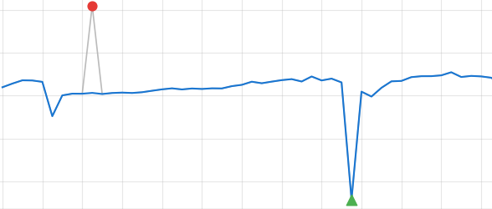
METHODIK
03 / 13
Filterkette für Datenqualität
Unternehmen mit Bilanz, GuV & Cashflow
5.871
2 Mrd.
Sektor-Filter | 5.871 | 883 | 4.988
ADR-Filter | 4.988 | 646 | 4.342
Vollständigkeitsfilter (100 Quartale) | 4.342 | 3.366 | 976
Outlier-Detection | 976 | - | 976
NaN-/Qualitätsfilter | 976 | 44 | 932
Kennzahlenberechnung | 932 | - | 932
Winsorisierung | 932 | - | 932
1 Mrd.
Kennzahl
0
-1 Mrd.
-2 Mrd.
2000
2008
2017
2025
7
6.521
Finale Stichprobe
932
X
=
Finale Stichprobe
Kennzahlen ohne Ausreißer
Unternehmen-Kennzahl-Kombinationen
Notes:
[Zeit: 1:00] Datengrundlage sind Quartalsabschlüsse US-amerikanischer börsennotierter Unternehmen über 25 Jahre — 100 Quartale, 2000–2024, via EODHD-API. Aus knapp 5.900 Unternehmen entsteht über eine Filterkette die finale Stichprobe von 932: Finanzsektor ausgeschlossen, ADRs entfernt, Vollständigkeit, Winsorisierung. Der Vollständigkeitsfilter erzeugt einen Survivorship Bias — quantifiziert und getestet. Insgesamt 6.521 Unternehmen-Kennzahl-Kombinationen für sieben Kennzahlen.

Slide 9
METHODIK
04 / 13
AR (1) auf erste Differenzen
erste Differenzen
φ
Kennzahl
c
φ
ΔYt = c + φ · ΔYt−1 + εt
6.521
7
932
für
Unternehmen-Kennzahl-Kombinationen
Kennzahlen
Unternehmen
Notes:
[Zeit: 1:30] Für jede der 6.521 Kombinationen schätze ich ein AR(1)-Modell — nicht auf Niveaus, sondern auf ersten Differenzen. Drei Gründe: direkte ökonomische Interpretation, Stationarität, Vergleichbarkeit. Phi misst die Autokorrelation der Veränderungen, nicht die Persistenz der Niveaus. Aus jeder Schätzung: Phi (negativ = Mean-Reversion) und Sigma (Volatilität). Mean-Group-Ansatz nach Pesaran/Smith.

Slide 10
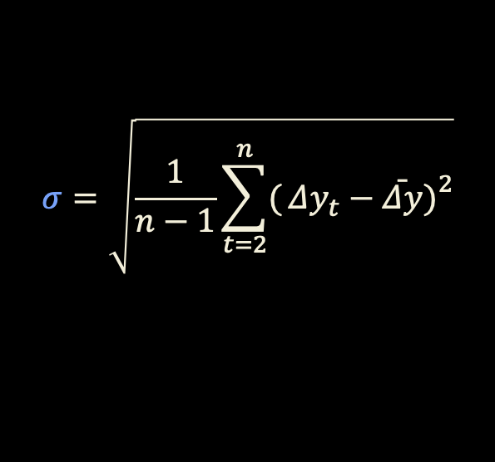


METHODIK
04 / 13
Veränderungsvolatilität
$$Δy_{t}−\bar{Δy}$$
Kennzahl
σ
$$\bar{Δy}$$
$$\text{σ}=\sqrt{\frac{1}{n−1}\sum_{t=2}^{n}{(}\left.Δy_{t}−\bar{Δy}{\left.)\right.}^{2}\right.}$$
6.521
7
932
für
Unternehmen-Kennzahl-Kombinationen
Kennzahlen
Unternehmen
Notes:
[Zeit: 1:30] Für jede der 6.521 Kombinationen schätze ich ein AR(1)-Modell — nicht auf Niveaus, sondern auf ersten Differenzen. Drei Gründe: direkte ökonomische Interpretation, Stationarität, Vergleichbarkeit. Phi misst die Autokorrelation der Veränderungen, nicht die Persistenz der Niveaus. Aus jeder Schätzung: Phi (negativ = Mean-Reversion) und Sigma (Volatilität). Mean-Group-Ansatz nach Pesaran/Smith.

Slide 11
METHODIK
05 / 13
Vier Quadranten
σ
1
Jedes Unternehmen wird pro Kennzahl zu einem Punkt mit x- und y- Koordinate
KORREKTIV-VOLATIL
PERSISTENT-VOLATIL
Große Ausschläge, schnelle Korrektur
Große Ausschläge, langsame Korrektur
2
Unterteilung für jede Kennzahl nach Median-Split
φ
KORREKTIV- STABIL
PERSISTENT-STABIL
Kleine Ausschläge, schnelle Korrektur
Kleine Ausschläge, langsame Korrektur
3
Achsen unabhängig: gemeinsame Variation ρ² ≤ 6 %
Notes:
[Zeit: 1:00] Phi und Sigma spannen pro Kennzahl einen Raum auf, in dem jedes Unternehmen ein Punkt ist. Ein Median-Split erzeugt vier Dynamiktypen: korrektiv-stabil, korrektiv-volatil, persistent-stabil, persistent-volatil. Portfolio-Sort-Logik nach Fama/French. Die Achsen sind unabhängig: gemeinsame Variation maximal sechs Prozent.

Slide 12
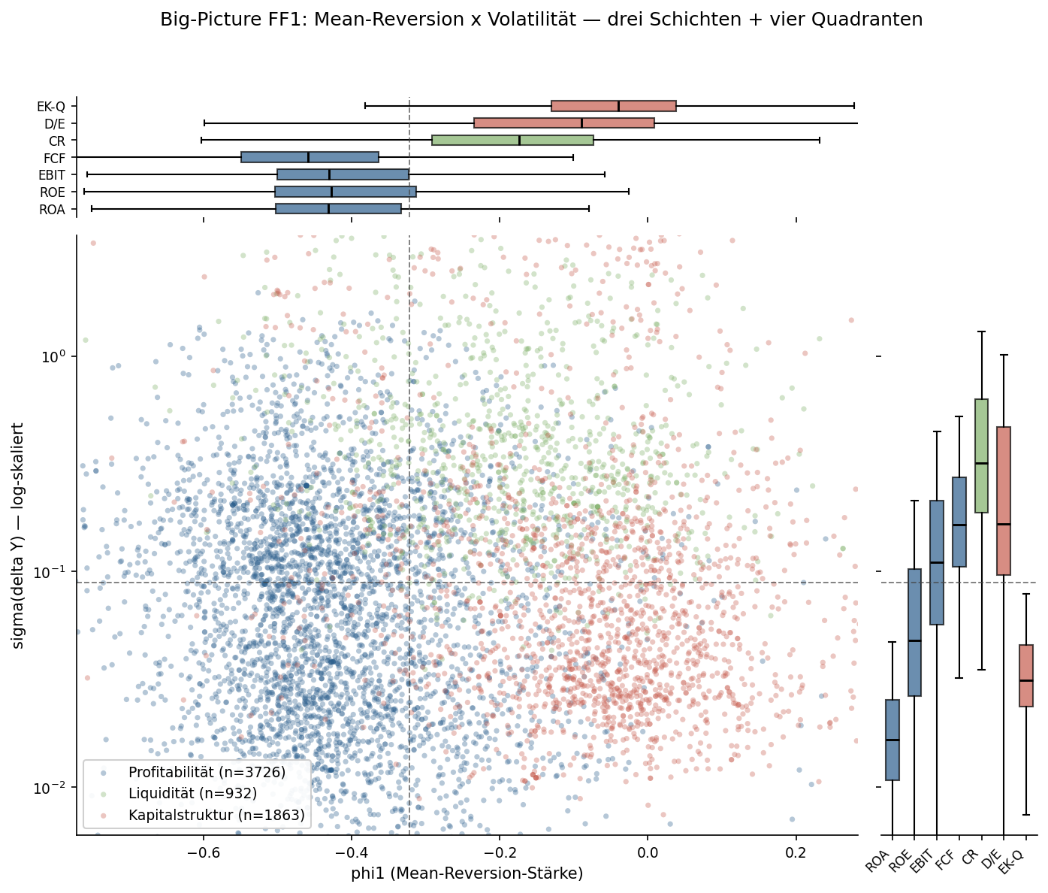
FORSCHUNGSFRAGE 1
06 / 13
Volatilität der Kennzahlen
1
Volatilität sollte wegen unterschiedlicher Verhältnisse der Kennzahlen nur innerhalb der Kennzahlen betrachtet werden
2
Steigende Volatilität je nach Art des Nenners
Notes:
[Zeit: 1:00] Phi und Sigma spannen pro Kennzahl einen Raum auf, in dem jedes Unternehmen ein Punkt ist. Ein Median-Split erzeugt vier Dynamiktypen: korrektiv-stabil, korrektiv-volatil, persistent-stabil, persistent-volatil. Portfolio-Sort-Logik nach Fama/French. Die Achsen sind unabhängig: gemeinsame Variation maximal sechs Prozent.

Slide 13
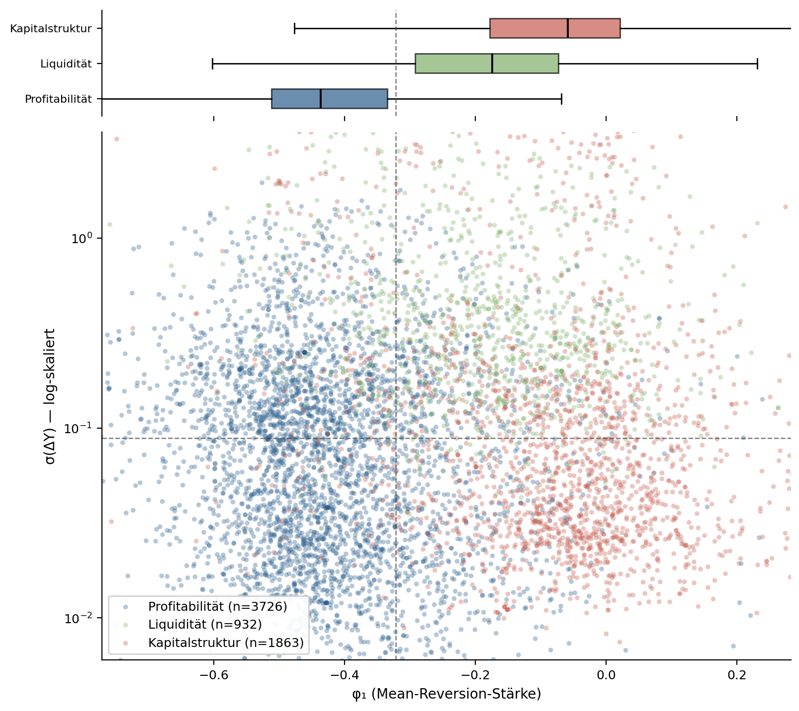
FORSCHUNGSFRAGE 1
06 / 13
Mean Reversion der Kennzahlen
1
−0,43 − 0,46
Profitabilität
> 90 % signifikant
2
Liquidität
moderate Korrektur, höchste Volatilität
−0,17
3
Kapitalstruktur
kaum Korrektur, geringster Anteil Mean-Reversion
−0,07
Notes:
[Zeit: 1:00] Phi und Sigma spannen pro Kennzahl einen Raum auf, in dem jedes Unternehmen ein Punkt ist. Ein Median-Split erzeugt vier Dynamiktypen: korrektiv-stabil, korrektiv-volatil, persistent-stabil, persistent-volatil. Portfolio-Sort-Logik nach Fama/French. Die Achsen sind unabhängig: gemeinsame Variation maximal sechs Prozent.

Slide 14
FORSCHUNGSFRAGE 1
06 / 13
1
−0,43 − 0,46
Profitabilität
> 90 % signifikant
2
Liquidität
moderate Korrektur, höchste Volatilität
−0,17
3
Kapitalstruktur
kaum Korrektur, geringster Anteil Mean-Reversion
−0,07
SIGNIFIKANZRATEN
MODELLARTEFAKTE
VOLATILE FIRMEN
> 90 % · 46 % · ≈ 25 %
11,3 %
σ > 2: φ −0,34
Bonferroni 37 % statt 10 % (Current Ratio) — mehr Bewegung, mehr Signal.
Notes:
[Zeit: 1:00] Phi und Sigma spannen pro Kennzahl einen Raum auf, in dem jedes Unternehmen ein Punkt ist. Ein Median-Split erzeugt vier Dynamiktypen: korrektiv-stabil, korrektiv-volatil, persistent-stabil, persistent-volatil. Portfolio-Sort-Logik nach Fama/French. Die Achsen sind unabhängig: gemeinsame Variation maximal sechs Prozent.

Slide 15
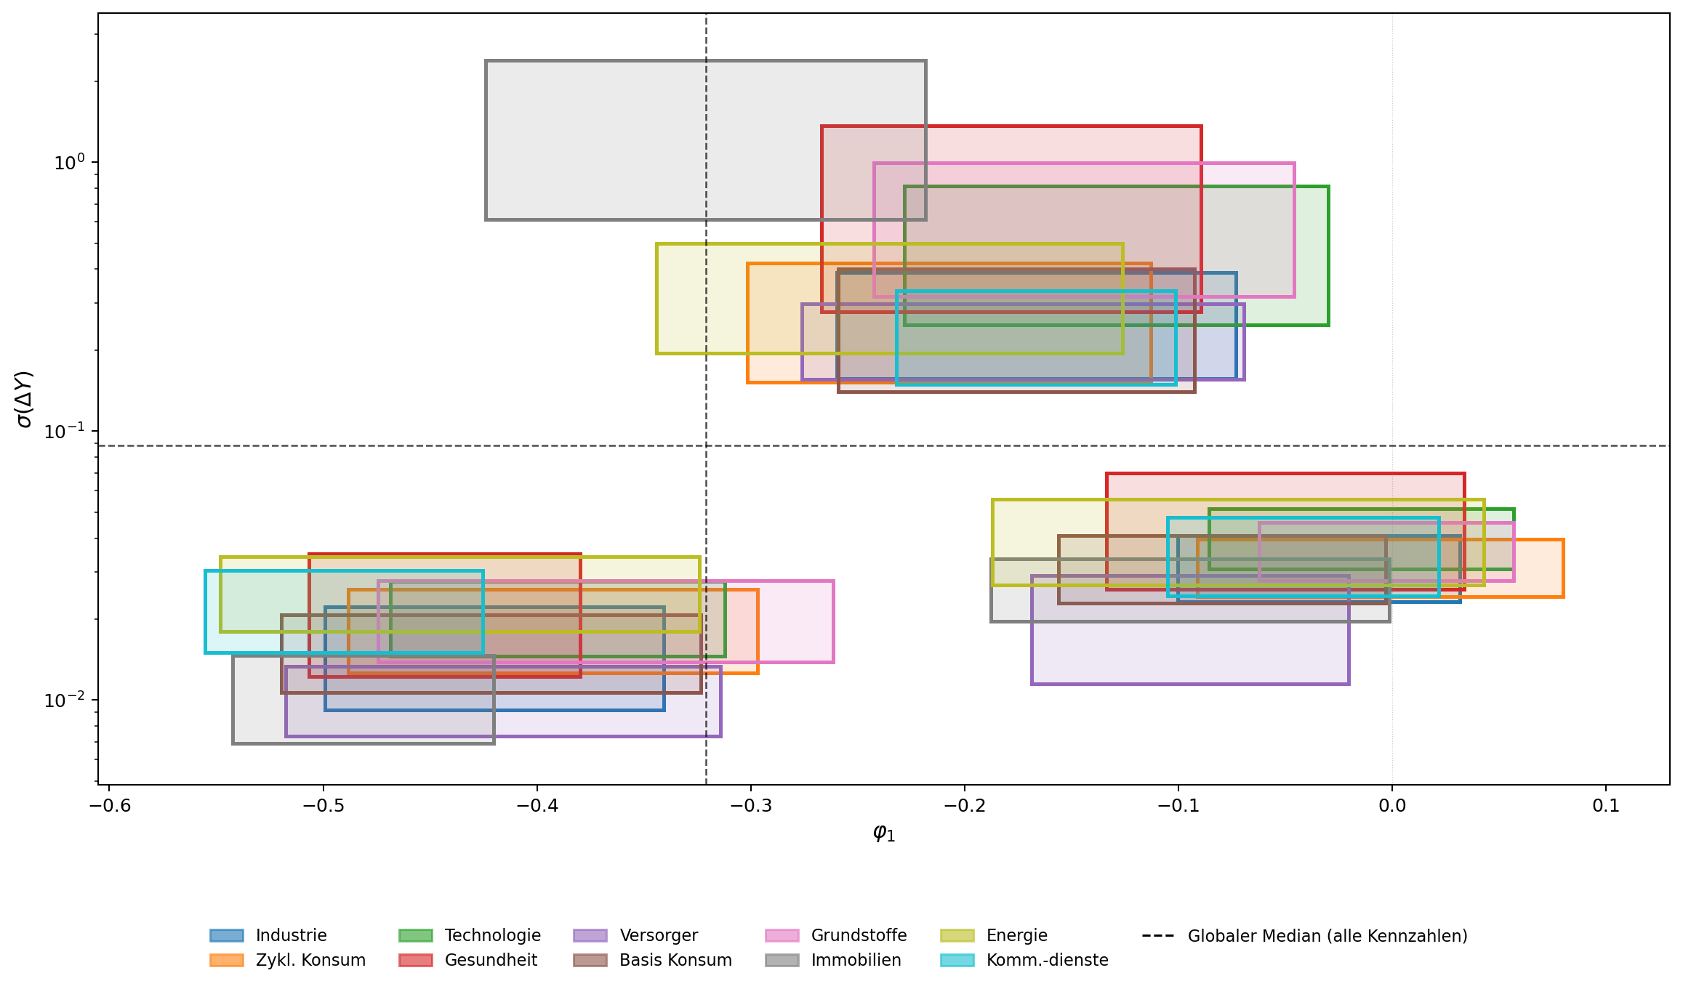
FORSCHUNGSFRAGE 1
07 / 15
Kennzahl schlägt Sektor
PROFITABILITÄT
LIQUIDITÄT
KAPITALSTRUKTUR
0,12
0,24
0,13
φ-Spannweite der zehn Sektor-Mediane je Dynamiktyp
AUSNAHMEN — WO EXTERNE MECHANIK EINGREIFT
Immobilien: σ 2,6-fach, stärkste CR-Korrektur (REIT-Refinanzierung) · Versorger: einzige konsistente Kapitalstruktur-Korrektur (Regulierung).
STABILES PROFIL
PERSISTENTES PROFIL
KORREKTIV-VOLATILES PROFIL
Versorger · Industrie · BasisK.
Schwerpunkte in K-S und P-S — geringe Quartalsbewegung.
Technologie · Grundstoffe
P-V und P-S — Wachstums- und Rohstofftrends wirken nach.
Immobilien · Komm. · Energie
große Ausschläge, schnelle Korrektur — Preis- und Investitionszyklen.
Notes:
[1:00] Jetzt die Gegenprobe — und sie hat mich selbst überrascht. Die Erwartung wäre: Die Branche dominiert die Dynamik. Die Daten sagen etwas anderes: Innerhalb der Profitabilität liegen alle zehn Sektor-Mediane in einem Band von nur 0,12 — sobald die Kennzahl feststeht, rücken die Sektoren eng zusammen. Die Kennzahl schlägt den Sektor. In der Liquidität ist das Band mit 0,24 doppelt so breit, in der Kapitalstruktur wieder eng. Und die Ausnahmen bestätigen den Mechanismus: Sie treten genau dort auf, wo eine externe Mechanik eingreift — Immobilien mit 2,6-facher Liquiditäts-Volatilität durch REIT-Refinanzierungen, Versorger als einziger Sektor mit konsistenter Kapitalstruktur-Korrektur, erzwungen durch Regulierung. Verdichtet ergeben sich drei Sektor-Profile: das stabile, das persistente, das korrektiv-volatile — fünf Sektoren bündeln sich in nur zwei Quadranten, einzig der zyklische Konsum streut über alle vier.

Slide 16
FORSCHUNGSFRAGE 1
07 / 15
Die Kennzahl prägt die Dynamik stärker als der Sektor
PROFITABILITÄT
φ-Spannweite 0,12
Sektor-Mediane −0,37 … −0,50, alle revertieren stark. Vorn: Kommunikation −0,49 · Immobilien −0,47; hinten: Technologie und Grundstoffe.
LIQUIDITÄT
Spannweite 0,24 — doppelt so breit
Technologie −0,10 bis Immobilien −0,34 — dort σ 2,6-fach (REIT-Refinanzierungen), Signifikanz 82 %.
KAPITALSTRUKTUR
Versorger: die Ausnahme
stärkste Korrektur (−0,17 · −0,14) bei niedrigster Volatilität — Regulierung erzwingt Anpassung.
STABILES PROFIL
PERSISTENTES PROFIL
KORREKTIV-VOLATILES PROFIL
Versorger · Industrie · BasisK.
Schwerpunkte in K-S und P-S — geringe Quartalsbewegung.
Technologie · Grundstoffe
P-V und P-S — Wachstums- und Rohstofftrends wirken nach.
Immobilien · Komm. · Energie
große Ausschläge, schnelle Korrektur — Preis- und Investitionszyklen.
Notes:
[Zeit: 0:30] Verdichtet in die Quadranten gruppieren sich die Sektoren in drei Profile: das stabile — Versorger, Industrie, Basiskonsum; das persistente — Technologie und Grundstoffe, wo Wachstums- und Rohstofftrends nachwirken; und das korrektiv-volatile — Immobilien, Kommunikation, Energie: große Ausschläge, schnelle Korrektur. Fünf Sektoren bündeln sich in nur zwei Quadranten — einzig der Zyklische Konsum besetzt alle vier.

Slide 17
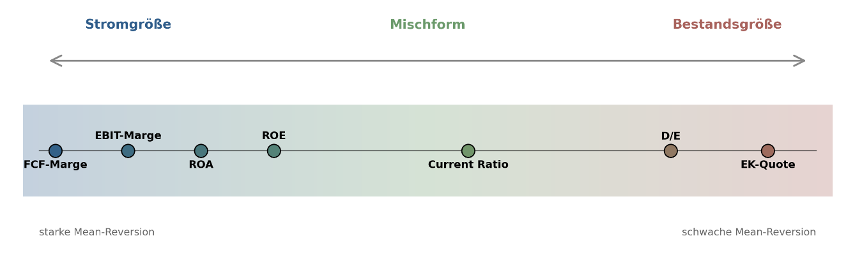
FORSCHUNGSFRAGE 1
08 / 13
Konstruktion und Korrekturmechanismus
Der Markt korrigiert die Profitabilität
Das Management entscheidet die Kapitalstruktur
Überrenditen ziehen Wettbewerber an, Unterrenditen erzwingen Anpassung — Korrektur ohne Zutun des Unternehmens (Fama/French 2000: ≈ 38 % p. a.).
Kein Marktmechanismus zieht die Bilanz zur Norm — nur Emission, Rückkauf, Dividende (Pecking Order, Market Timing, Trade-off).
Der Markt korrigiert — das Management entscheidet.
Robust über 4 Modellspezifikationen · 4 Stichprobenschwellen · 4 Zeitfenster — die Mediane verschieben sich um höchstens 0,01–0,02.
Notes:
[Zeit: 1:30] Zwei Mechanismen. Erstens Konstruktion: Stromgrößen wie FCF- und EBIT-Marge korrigieren am stärksten; Bestandsgrößen wie die Eigenkapitalquote kaum; ROA, ROE, Current Ratio dazwischen. Zweitens Korrekturmechanismus: Der Markt korrigiert die Profitabilität (Wettbewerb, Fama/French ≈ 38 % p. a.); die Kapitalstruktur ändert sich nur durch Managemententscheidungen — Emission, Rückkauf, Dividende.

Slide 18
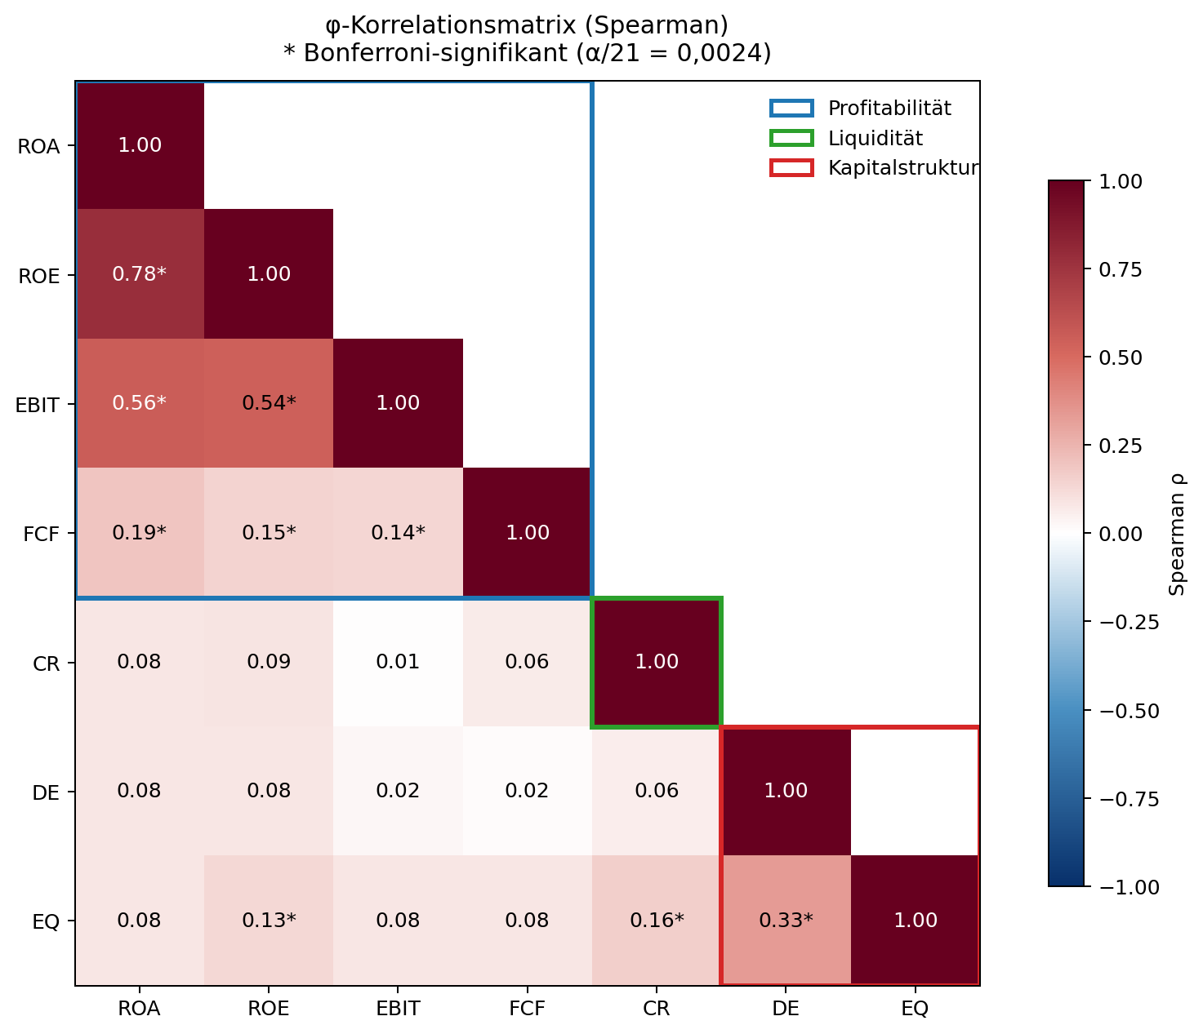
FORSCHUNGSFRAGE 2
09 / 15
Kopplung der Mean Reversion
φ Mean-Reversion-Matrix
PROFITABILITÄTSBLOCK
ρ = 0,78 ROA × ROE
ROA × EBIT-Marge · ROE × EBIT-Marge - die Rangfolge ist ein Firmenmerkmal.
FCF-MARGE:
ρ = 0,14 … 0,19 zu ROA · ROE · EBIT
Accruals glätten Buchgewinne, den Cashflow nicht eigene Korrekturlogik.
ZWISCHEN DEN BLÖCKEN
1 / 12 Paare signifikant
nur ROE × EK-Quote (0,13) — direkte Folge der schwachen Mean-Reversion in der Kapitalstruktur.
Paarweise Spearman-Korrelation der firmenspezifisch geschätzten Parameter über 932 Unternehmen
* Bonferroni-korrigiert: α/21 ≈ 0,0024 je Test-Familie. Schwacher zweiter Block in der Bilanz: Debt/Equity × EK-Quote 0,33 · Current Ratio × EK-Quote 0,16.
Notes:
[Zeit: 1:00] Forschungsfrage zwei. Ich korreliere die firmenspezifisch geschätzten Parameter paarweise über die 932 Unternehmen — Spearman, 21 Paare je Matrix. Die Phi-Matrix zeigt: Die starken Kopplungen liegen ausschließlich in der Profitabilität — ROA und ROE mit 0,78, mit der EBIT-Marge 0,56 und 0,54. Wer in einer Profitabilitätskennzahl schnell korrigiert, tut es auch in den anderen — die Korrekturgeschwindigkeit ist dort ein konsistentes Firmenmerkmal. Die FCF-Marge fällt heraus: nur 0,14 bis 0,19 — Periodenabgrenzungen glätten Buchgewinne, den Cashflow nicht; das ist die Accrual-Mechanik nach Sloan und Dechow. Und zwischen den Blöcken ist nach Bonferroni nur ein einziges von zwölf Paaren signifikant.

Slide 19
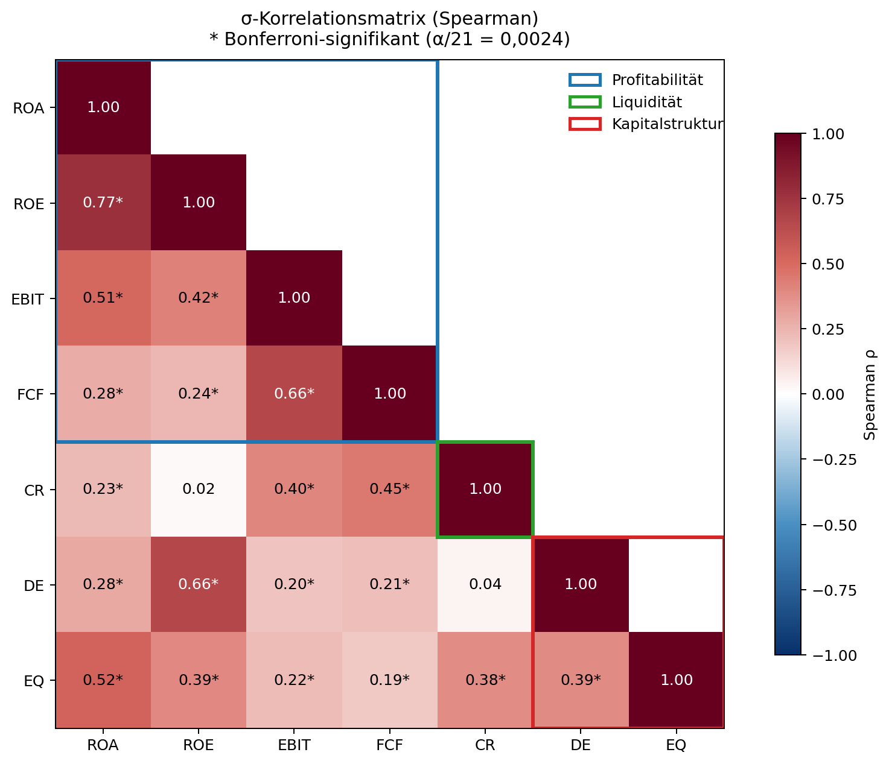
FORSCHUNGSFRAGE 2
09 / 15
Kopplung der Volatilität
φ Mean-Reversion-Matrix 9 / 21 Paare*
σ Volatilitäts-Matrix 19 / 21 Paare*
EK-Quote: als einzige mit allen sechs anderen gekoppelt (0,19 – 0,52).
Kopplung nur innerhalb der Profitabilität
Schocks treffen gemeinsam — korrigiert wird kennzahlspezifisch
Notes:
[Zeit: 0:30] Zwei Ergänzungen. Innerhalb jeder Kennzahl korrelieren Phi und Sigma zwischen minus 0,09 und minus 0,24 — volatilere Unternehmen korrigieren schneller, das bestätigt Dichev und Tang. Aber alle Werte unter 0,25: Die Achsen bleiben trennbar, die Quadranten sind gerechtfertigt. Und die Lead-Lag-Analyse: 13 von 21 Paaren erreichen ihren Peak bei Lag null — Schocks laufen synchron, eine gestaffelte Transmission ist auf Quartalsfrequenz nicht nachweisbar. Ein ehrliches Nullergebnis.

Slide 20
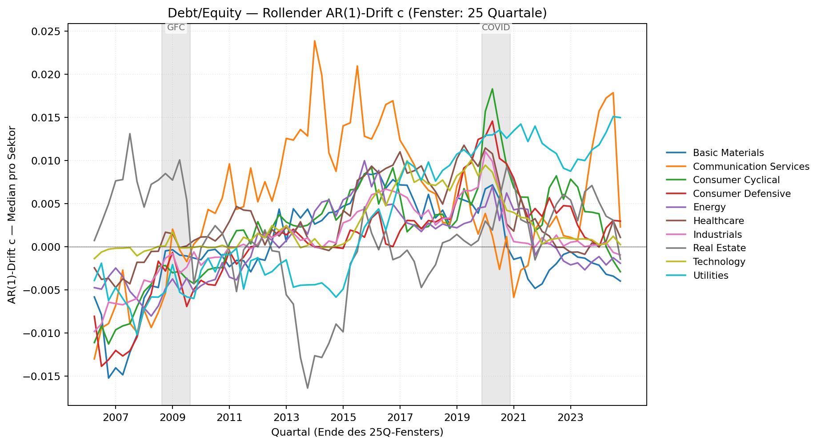
FORSCHUNGSFRAGE 2
10 / 15
Die Verschuldung driftet — in allen zehn Sektoren
AR(1)-Drift c · rollierendes 25-Quartal-Fenster · Median je Sektor
DEBT/EQUITY
c > 0 in 10 / 10 Sektoren
Verschuldungsexpansion — kein Glättungsartefakt.
ALLE 70 KOMBINATIONEN
44 / 70 positiv
Gegenstück EK-Quote: in 7 von 10 Sektoren negativ.
Validierung: r = 0,86 zwischen Niveau-Trend und c — zwei unabhängige Messungen, ein Ergebnis.
Notes:
[~0:50] Zur zeitlichen Dimension — zuerst der langfristige Trend. Sie sehen die AR(1)-Drift-Konstante c: pro Unternehmen im rollierenden 25-Quartal-Fenster geschätzt, als Median je Sektor — der Trend direkt aus den Quartalsveränderungen, unabhängig von jeder Glättung. Das Ergebnis für Debt/Equity: c liegt in allen zehn Sektoren im Zeitmittel über null — die Verschuldungsexpansion der letzten 25 Jahre, und sie ist kein Glättungsartefakt. Über alle 70 Kombinationen sind 44 c-Werte positiv — die FCF-Marge in neun von zehn Sektoren, die EBIT-Marge in acht; die Eigenkapitalquote dagegen in sieben von zehn negativ. Und die Validierung: Niveau-Trend und c messen denselben Pfad, r gleich 0,86 — zwei unabhängige Messungen, ein Ergebnis.

Slide 21
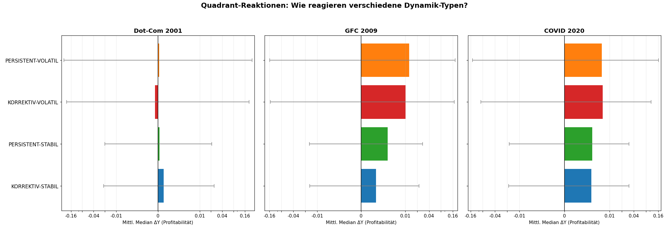
FORSCHUNGSFRAGE 2
11 / 15
FINANZKRISE · 2009
COVID · 2020
DOT-COM · 2001
r_rb = −0,36 (ROA)
signifikant
r_rb = −0,27 (ROA)
signifikant
r_rb = −0,28 (ROA)
signifikant — keine Ausnahme
Bonferroni: 7/12 · FDR: 10/12 · Konsistenzprüfung, kein Out-of-Sample-Test.
Verhältnis Peak-Median |ΔY| zu Nicht-Peak-Baseline — Werte > 1 = überproportionale Reaktion.
EBIT-MARGE
DEBT/EQUITY
FCF-MARGE
CURRENT RATIO
×1,53 / ×1,54
GFC / COVID — operativer Hebel
×1,37 · ×1,50
Dot-Com / COVID — Eigenkapital-Effekt
×1,11 (GFC)
Accrual-Sonderstellung
≤ ×1,24
träge Bilanzposition
→ Der Sektor entscheidet stärker als der Krisen-Zeitpunkt — dazu Forschungsfrage 3.
Notes:
[~1:20] Jetzt der Stresstest. Krisen definiere ich datengetrieben: Ein Quartal zählt, wenn mindestens drei der sieben Kennzahlen über dem 90. Perzentil ihrer rollierenden Querschnittsvolatilität liegen — ohne jede Vorgabe fallen die elf Treffer-Quartale exakt in Dot-Com, Finanzkrise und COVID. Die Boxplots zeigen die Reaktionsstärke: Betrag der Veränderung am Peak-Quartal, logarithmisch, identische Achsen. Das Ergebnis: In allen drei Krisen liegen die volatil klassifizierten Unternehmen über den stabilen — Finanzkrise minus 0,36, COVID minus 0,27, Dot-Com minus 0,28. Dieselbe Methodik, dieselbe Trennung — die Klassifikation trägt durchgängig. Wichtig bleibt die Einordnung: Die Klassifikation stammt aus demselben Zeitraum — eine In-Sample-Konsistenzprüfung, keine Prognose. Zu den Signaturen unten: Die EBIT-Marge reagiert in Finanzkrise und COVID am stärksten — der operative Hebel: Umsatz bricht, die Kosten bleiben. Debt/Equity springt in Dot-Com und COVID — der Kurs-Crash vernichtet Eigenkapital mechanisch. Die FCF-Marge bleibt in der Finanzkrise fast still — die Accrual-Sonderstellung. Und die Current Ratio ist überall am trägsten. Der Blick nach vorn: Der Sektor entscheidet stärker als der Krisen-Zeitpunkt — das führt direkt zu Forschungsfrage drei. (Absicherung bei Nachfrage: Die Arbeit berichtet Dot-Com als nicht signifikant — die Nachrechnung mit dem einheitlichen ±1-Quartal-Fenster zeigt Trennung auch dort; die Arbeit ist an dieser Stelle konservativ.)

Slide 22
FORSCHUNGSFRAGE 3
12 / 15
Fünf Strukturvariablen, 98 Tests — die Wirkung liegt auf der σ-Seite
Spearman: fünf Strukturvariablen × φ und σ je Kennzahl — 31 von 49 σ-Tests Bonferroni-signifikant, nur 10 von 49 bei φ; die zehn stärksten Effekte sind alle σ.
GRÖSSE
ρ bis −0,53 Mitarbeiter · Bilanzsumme · MarketCap
Mitarbeiterzahl dämpft am stärksten: FCF-Marge und Current Ratio je −0,53. Quintil-Kontrast FCF: σ-Median 0,45 → 0,11 (Cohens r = 0,80) — der stärkste Effekt der Analyse.
ANLAGENINTENSITÄT
− Bilanz · + Margen
EK-Quote −0,25 · ROA −0,18, aber EBIT-Marge +0,24 · FCF-Marge +0,22 — die Strom-vs.-Bestand-Mechanik auf Unternehmensebene. Current Ratio: kein Effekt (Mischform).
MEDIAN-PROFITABILITÄT
PERIODENABGRENZUNGEN (SLOAN 1996)
ρ = −0,44 · −0,40 EBIT- und FCF-Marge: profitable Firmen schwanken weniger — und revertieren etwas langsamer (φ +0,11 … +0,14).
ROA −0,27 · FCF −0,08 n.s. Accruals glätten Buchgewinne, nicht den Cashflow — der Mechanismus hinter der FCF-Sonderstellung.
Bonferroni: α/14 ≈ 0,0036. Investitionsintensität wirkt schwächer (CR −0,23 · EK-Quote −0,22 · ROA −0,11) — konzeptionelle Nähe zu Größe und Anlagenintensität; Klärung in der multivariaten Synthese (6.3).
Notes:
[Zeit: 0:30] Zwei weitere Variablen. Das Profitabilitätsniveau: Profitable Unternehmen schwanken weniger — EBIT-Marge minus 0,44 — und revertieren sogar etwas langsamer: weniger Schwankung, weniger Korrekturbedarf. Und die Periodenabgrenzungen nach Sloan: Sie dämpfen die Volatilität der Buchgewinne — ROA minus 0,27 — aber nicht die der FCF-Marge. Damit ist der Mechanismus hinter der FCF-Sonderstellung aus Forschungsfrage zwei direkt nachgewiesen.

Slide 23
FORSCHUNGSFRAGE 3
13 / 15
Der Sektor erklärt die Schwankung — nicht die Korrektur
Kruskal-Wallis über die zehn GICS-Sektoren: ε² = durch den Sektor erklärter Anteil der Variation — je Kennzahl und Parameter.
σ-SEITE
ε² bis 0,22
FCF-Marge 0,22 · Current Ratio 0,22 · EBIT-Marge 0,19 — alle sieben Tests Bonferroni-signifikant.
φ-SEITE
ε² ≤ 0,07
sechs von sieben signifikant, aber klein — dieselbe Asymmetrie wie bei den Strukturvariablen.
FINSRV-KONTRAST · 451 UNTERNEHMEN
29× Current-Ratio-Volatilität
ROA-σ ein Fünftel · CR-φ −0,40 statt −0,17: Regulierung erzwingt Korrektur — der Ausschluss ist empirisch begründet.
Cluster-Falsifikation: Vorhersage aus der Sektor-Mechanik (4.3.3) vs. tatsächliche Quadranten-Verteilung. Cluster 5 (Gesundheit + Zykl. Konsum) bleibt wie vorhergesagt diffus — kein Quadrant über 36 %.
INDUSTRIE + BASISK.
VERSORGER + IMMOB.
TECH + GRUNDSTOFFE
KOMM. + ENERGIE
66 %
stabile Hälfte — robusteste Vorhersage.
65 %
Buchgewinne stabil: ROA 82 % — Margen schwächer.
60 %
persistente Hälfte — moderat bestätigt.
43 %
offen benannt: FCF nur 30 % — Zyklen persistieren.
Notes:
[Zeit: 0:45] Und die härteste Prüfung: Aus jeder Sektor-Cluster-Mechanik aus Forschungsfrage eins habe ich eine falsifizierbare Vorhersage zur Quadranten-Verteilung abgeleitet. Drei von vier Clustern bestätigen sich mit 60 bis 66 Prozent Konformität. Das schwächste benenne ich offen: Kommunikation und Energie mit 43 Prozent — bei der FCF-Marge nur 30 Prozent, weil Investitionszyklen den Cashflow länger als ein Quartal persistieren lassen. Und das fünfte Cluster, Gesundheit und zyklischer Konsum, bleibt diffus — genau wie vorhergesagt.

Slide 24
FORSCHUNGSFRAGE 3
12 / 15
Drei Ebenen, ein Testprogramm
98 Spearman-Tests
6.1 · UNTERNEHMENSMERKMALE
5 Strukturvariablen × 7 Kennzahlen × φ & σ
3 Verfahren
6.2 · SEKTORMERKMALE
Kruskal-Wallis über die zehn GICS-Sektoren
14 Modelle
6.3 · SYNTHESE
Multivariate OLS-Regression
Alle Testfamilien Bonferroni-korrigiert. Die Ergebnisse folgen auf den nächsten drei Folien.
Notes:
[Zeit: 0:30] Forschungsfrage drei prüfe ich auf drei Ebenen — das ist das Testprogramm: Erstens die Unternehmensmerkmale — fünf Strukturvariablen gegen Phi und Sigma jeder Kennzahl, 98 Spearman-Tests plus Quintilvergleiche. Zweitens der Sektor — Kruskal-Wallis über die zehn GICS-Sektoren, dazu die Falsifikation der fünf Sektor-Cluster und die Parallelschätzung der 451 Finanzdienstleister. Drittens die Synthese — 14 multivariate Regressionen mit allen Variablen gemeinsam. Durchgängig Bonferroni-korrigiert. Der Reihe nach.

Slide 25
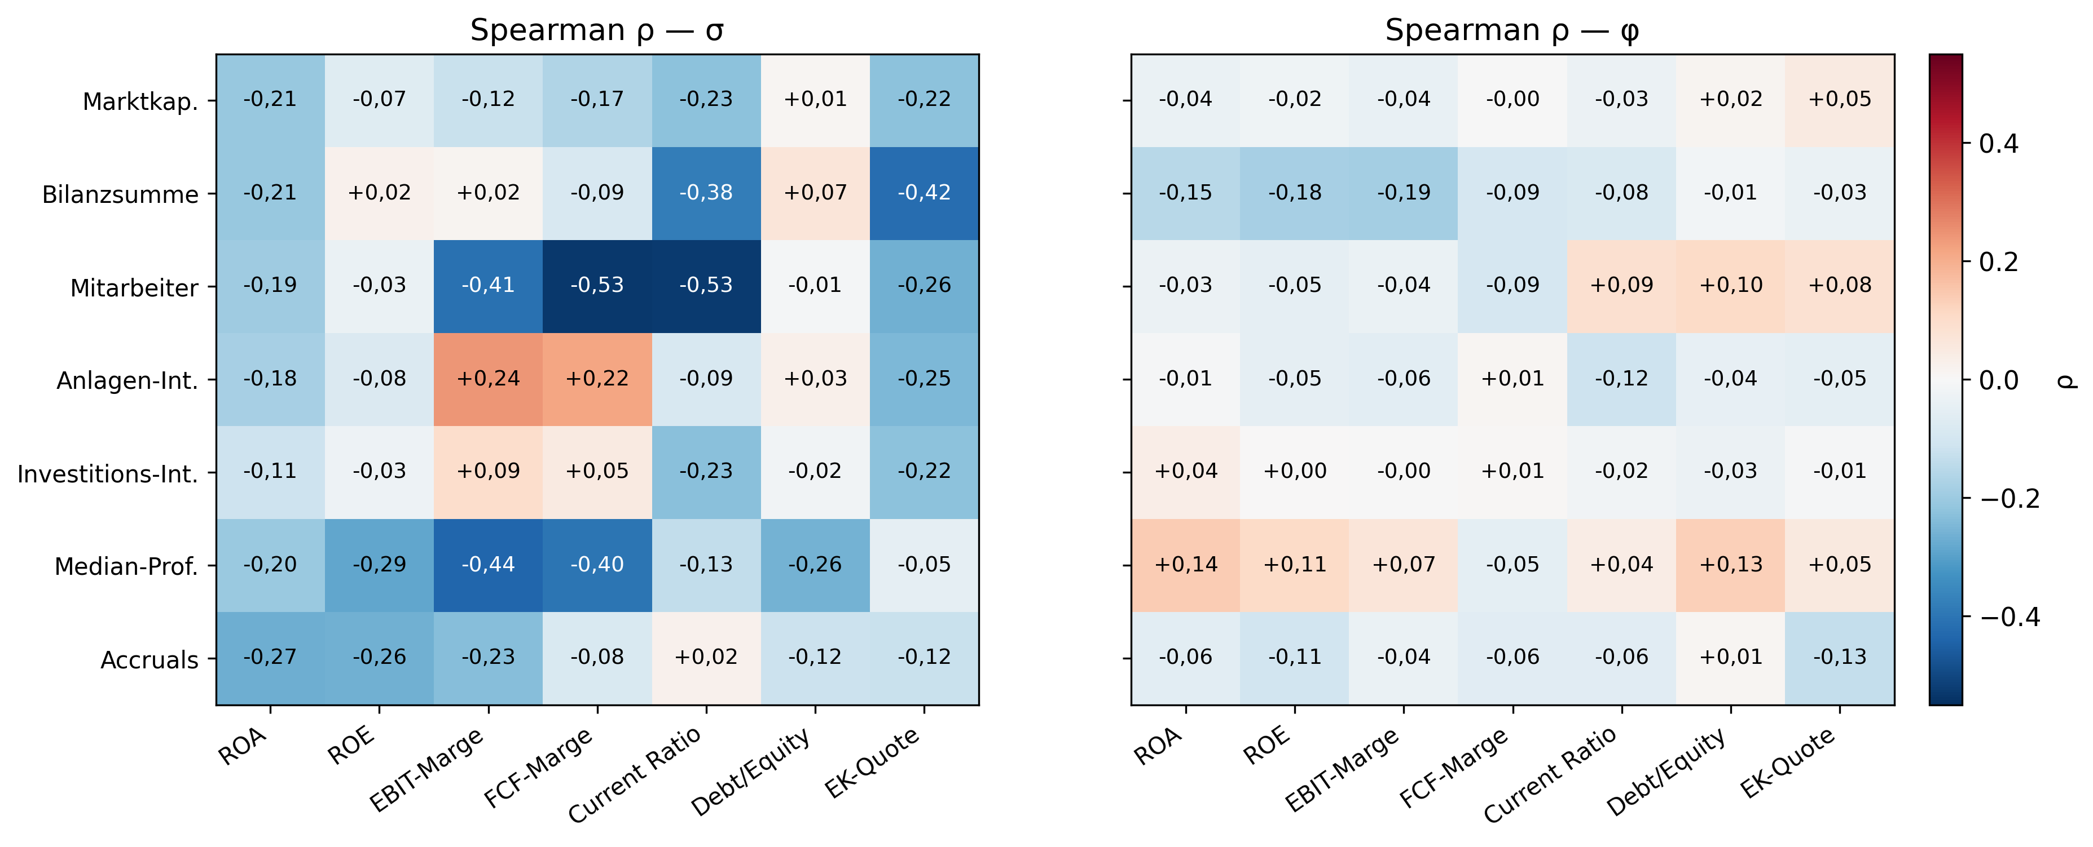
FORSCHUNGSFRAGE 3
13 / 15
Unternehmensmerkmale wirken auf σ — kaum auf φ
98 Spearman-Tests · ★ = Bonferroni-signifikant (α/14 ≈ 0,0036)
31 von 49 σ-Tests signifikant · 10 von 49 bei φ — stärkster Effekt: Mitarbeiterzahl × FCF-Marge / Current Ratio (ρ = −0,53).
Notes:
[Zeit: 1:00] Die bivariate Ebene: Links Sigma, rechts Phi — und das Muster springt ins Auge: 31 von 49 Sigma-Tests signifikant, nur 10 von 49 bei Phi; die zehn stärksten Effekte betreffen ausnahmslos Sigma. Am stärksten wirkt die Größe: Die Mitarbeiterzahl dämpft die Volatilität von FCF-Marge und Current Ratio mit minus 0,53 — vom kleinsten zum größten Quintil fällt der Sigma-Median von 0,45 auf 0,11, Cohens r 0,80, der stärkste Effekt der Analyse. Die Anlagenintensität zeigt das feinste Muster: Bilanzgrößen stabiler, Strom-Margen volatiler — die Strom-Bestand-Mechanik aus Forschungsfrage eins auf Unternehmensebene. Und die Periodenabgrenzungen dämpfen die Buchgewinne, aber nicht die FCF-Marge — der direkte Nachweis des Mechanismus hinter der FCF-Sonderstellung aus Forschungsfrage zwei.

Slide 26
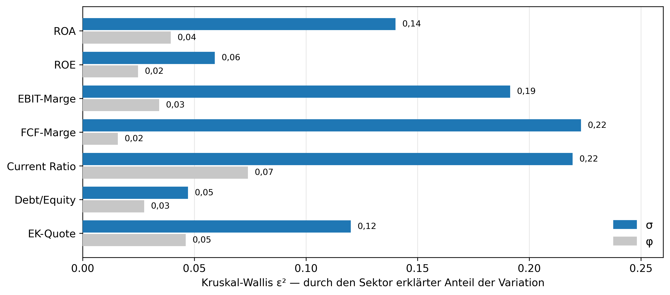
FORSCHUNGSFRAGE 3
14 / 15
Der Sektor erklärt die Schwankung — nicht die Korrektur
Kruskal-Wallis-Effektstärke ε² je Kennzahl · ★ = Bonferroni-signifikant
FINSRV-KONTRAST · 451 FIRMEN
29× Current-Ratio-σ
der Ausschluss ist empirisch begründet.
CLUSTER-FALSIFIKATION
3 / 4 bestätigt
66 · 65 · 60 % Konformität — schwächstes offen benannt: 43 %.
Cluster-Vorhersagen aus der Sektor-Mechanik (Kap. 4.3.3) · Details und Beispiel-Unternehmen im Backup.
Notes:
[Zeit: 1:00] Das kategoriale Gegenstück: der Sektor. Auf der Sigma-Seite erklärt die Sektorzugehörigkeit bis zu 22 Prozent der Variation — FCF-Marge und Current Ratio vorn, alle sieben signifikant. Auf der Phi-Seite maximal sieben Prozent — dieselbe Asymmetrie wie bei den Strukturvariablen. Der schärfste Kontrast: die 451 parallel geschätzten Finanzdienstleister — Current-Ratio-Volatilität beim 29-fachen, und die Bilanz-Kennzahlen revertieren deutlich stärker, weil Mindestquoten die Korrektur erzwingen: Der Ausschluss ist empirisch begründet. Und die härteste Prüfung: Aus jeder Cluster-Mechanik eine falsifizierbare Vorhersage — drei von vier bestätigt, das schwächste offen benannt: 43 Prozent, FCF sogar nur 30 — Investitionszyklen persistieren länger als ein Quartal.

Slide 27
FORSCHUNGSFRAGE 3
10 / 13
Struktur erklärt σ — nicht φ
Fünf Strukturvariablen: Größe · Anlagenintensität · Investitionsintensität · Profitabilitätsniveau · Periodenabgrenzungen.
σ Volatilität — erklärt
≈ 30 %
σ = Exposition
Was ein Unternehmen ist, bestimmt die Größe der Schocks, die es treffen.
Bei der FCF-Marge bis 49 %.
≈ 5 %
φ Korrekturgeschwindigkeit — erklärt
φ = Reaktion
Wie schnell korrigiert wird, ist wettbewerbs- und verhaltensgetrieben.
φ bleibt idiosynkratisch — ein eigenständiges Firmenmerkmal.
Notes:
[Zeit: 1:30] Hauptbefund, Forschungsfrage drei: Phi und Sigma auf fünf Strukturvariablen regressiert — Größe, Anlagenintensität, Investitionsintensität, Profitabilitätsniveau, Periodenabgrenzungen. Asymmetrie: rund 30 % der Volatilität erklärt (FCF-Marge fast die Hälfte), aber nur rund 5 % der Korrekturgeschwindigkeit. Sigma misst Exposition, Phi misst Reaktion — Phi bleibt idiosynkratisch.

Slide 28
VALIDIERUNG (Fazit)
11 / 13
Falsifikation & Finanzdienstleister-Kontrast
CLUSTER-FALSIFIKATION (KAP. 6.2.2)
451 FINANZDIENSTLEISTER IM φ–σ-RAUM
Aus jeder Sektor-Mechanik eine Vorhersage zur Quadrantenverteilung abgeleitet und die Konformität gemessen.
29×
66 %
65 %
60 %
43 %
Current-Ratio-Volatilität der Banken gegenüber der Hauptstichprobe (ROA-Volatilität: ⅕).
3 von 4 Clustern bestätigt. Schwächstes Cluster offen benannt: Kommunikation/Energie mit 43 %.
Der Sektorausschluss ist empirisch begründet, nicht nur Konvention.
Notes:
[Zeit: 1:00] Zwei Validierungen. Erstens falsifizierungsorientierte Prüfung der Sektor-Mechaniken: drei von vier Clustern bestätigen sich mit 60–66 %, das schwächste (Kommunikation/Energie, 43 %) wird offen benannt. Zweitens der Kontrast mit 451 Finanzdienstleistern: deren Current-Ratio-Volatilität liegt beim 29-Fachen der Hauptstichprobe — der Sektorausschluss ist empirisch begründet.

Slide 29
LIMITATION UND AUSBLICK
12 / 13
Grenzen der Arbeit
01 Survivorship Bias
02 Differenzen-Konvention
Vollständigkeitsfilter entfernt 77 % der Unternehmen. Getestet: φ-Mediane stabil bis zur 40-Quartals-Schwelle (2.356 Firmen).
φ misst Veränderungs-Autokorrelation, nicht Niveau-Persistenz. Entscheidend ist die Spreizung zwischen den Kennzahlen — und die ist ökonomisch.
03 In-Sample-Charakter
04 Geltungsbereich
Quadranten und Krisentest nutzen denselben Zeitraum. Als Konsistenzprüfung deklariert; Out-of-Sample-Test als nächster Schritt.
Etablierte US-Unternehmen, Quartalsfrequenz. Effekte unterhalb eines Quartals und andere Märkte bleiben offen.
AUSBLCK Out-of-Sample-Test der Quadranten · Lead-Lag auf AR-Residuen · höhere Datenfrequenz · Märkte jenseits der USA
Notes:
[Zeit: 1:00] Vier Grenzen. Survivorship Bias: 77 % entfernt, aber Phi-Mediane stabil bis zur 40-Quartals-Schwelle (2.356 Firmen). Differenzen-Konvention: Phi misst Veränderungs-Autokorrelation; entscheidend ist die ökonomische Spreizung. In-Sample-Charakter der Krisentests. Geltungsbereich: etablierte US-Unternehmen, Quartalsfrequenz — Subquartals-Effekte und andere Märkte bleiben offen.

Slide 30
FAZIT
11 / 13
Drei Fragen — drei Antworten
FF1 · DYNAMIK
Weisen Finanzkennzahlen systematische Dynamik-Unterschiede auf?
Ja — drei Dynamiktypen entlang der Kennzahlgruppen: Profitabilität korrigiert stark, Liquidität moderat, Kapitalstruktur driftet.
FF2 · INTERDEPENDENZ
Welche Interdependenzen bestehen zwischen den Kennzahlen?
Schocks treffen die Kennzahlen gemeinsam — korrigiert wird kennzahlspezifisch; die Taxonomie trennt das Krisenverhalten in zwei von drei Phasen.
FF3 · STRUKTUR
Hängen die Dynamiken mit strukturellen Merkmalen zusammen?
Struktur erklärt ≈ 30 % der Volatilität, aber nur ≈ 5 % der Korrekturgeschwindigkeit — φ ist ein idiosynkratisches Firmenmerkmal.
Ausblick: Out-of-Sample-Test der Quadranten · Lead-Lag auf AR-Residuen · höhere Datenfrequenz · Märkte jenseits der USA
Vielen Dank — ich freue mich auf Ihre Fragen.
Notes:
[1:00] Ich komme zum Schluss — die drei Fragen vom Anfang, jetzt mit ihren Antworten. Erstens: Ja — Finanzkennzahlen unterscheiden sich systematisch in ihrer Dynamik, in drei Dynamiktypen entlang der Kennzahlgruppen: Profitabilität korrigiert stark, Liquidität moderat, Kapitalstruktur driftet. Zweitens: Volatilität ist eine gekoppelte Unternehmenseigenschaft — Schocks treffen die Kennzahlen gemeinsam, korrigiert wird kennzahlspezifisch; in zwei von drei Krisen trennt die Taxonomie das Reaktionsverhalten. Drittens: Strukturmerkmale erklären rund 30 Prozent der Volatilität, aber nur fünf Prozent der Korrekturgeschwindigkeit — Phi ist ein eigenständiges, idiosynkratisches Firmenmerkmal. Für die Forschung ergeben sich vier Anschlusslinien: der Out-of-Sample-Test der Quadranten, die Lead-Lag-Analyse auf AR-Residuen, höhere Datenfrequenz und Märkte jenseits der USA. Vielen Dank — ich freue mich auf Ihre Fragen.

